Slide 1






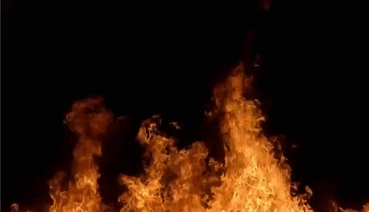
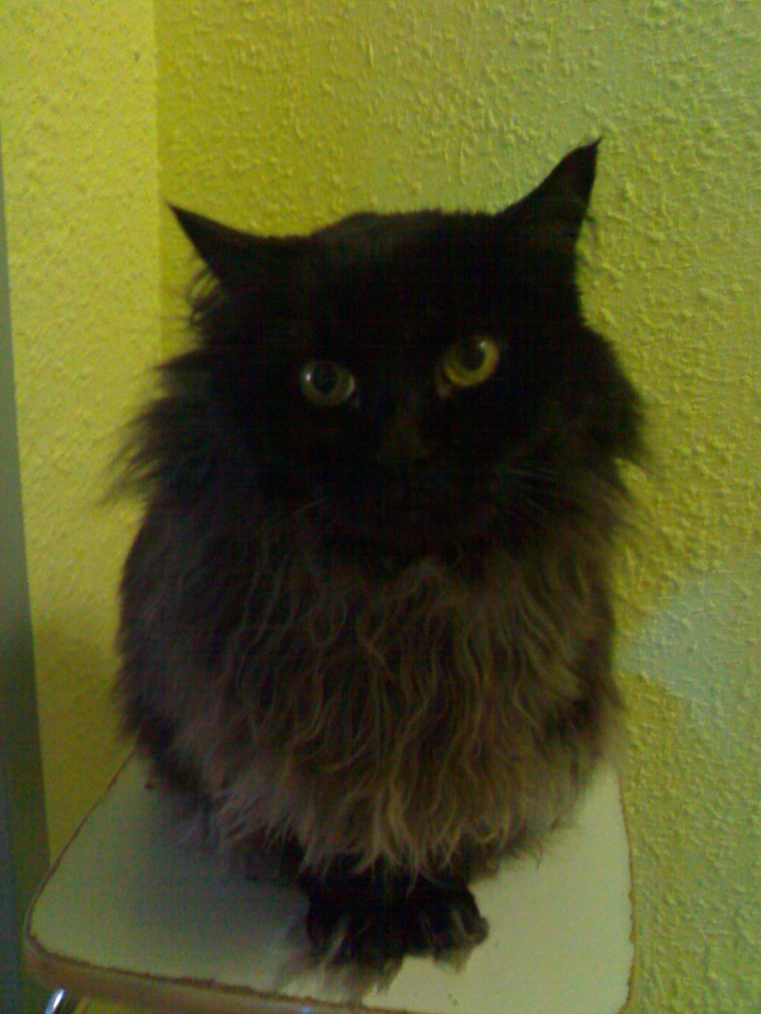

Déjame decirte amor una vez más, en los sueños que pactaran nuestra almas está noche, noche donde tú y yo seremos un océano y en mareas tranquilas nos perderemos.
Déjame decirte amor una vez más
Durante los cambios de horas, donde quedamos desnudos ante la realidad, donde recordamos nuestras manos tersas una al lado de la otra, en sintonía total. Déjame decirte amor una vez más, cuando descendemos de tu hogar , y vemos esos cielos pintados de carmesí parcial, cuando en las horas de la tarde te me figuras más hermosa que en un mediodía intenso.
Déjame decirte amor una vez más, ahora que ya es tarde, ahora cuando todo pareciese febril recuerdo, déjame decirte amor una vez más, aun cuando nuestro amor no regrese jamás.
Déjame decirte amor una vez más, frente al puerto opalino, yo aún a la distancia divisó los fuegos artificiales, naciendo de profusas barcazas, y una multitud de iguales contemplándonos, en una inmensa noche de verano.
Déjame decirte amor una vez más, mientras vamos dejándonos en las calles como dos desenamorados, y arribamos a nuestros lugares de antes, dejemos una flor y un beso allí y sigamos adelante.
jrvg
jrvallegomez@outlook.es

Slide 2







¿Te ha gustado?
Puedes ver más entrando
Aquí
Además puedes recibir powerpoints en tu correo electrónico suscribiéndote aquí:
…

